Slide 1
Диета для больных артериальной гипертонией
Отделение медицинской профилактики ГБУЗ «ГП №62 ДЗМ»

Slide 2
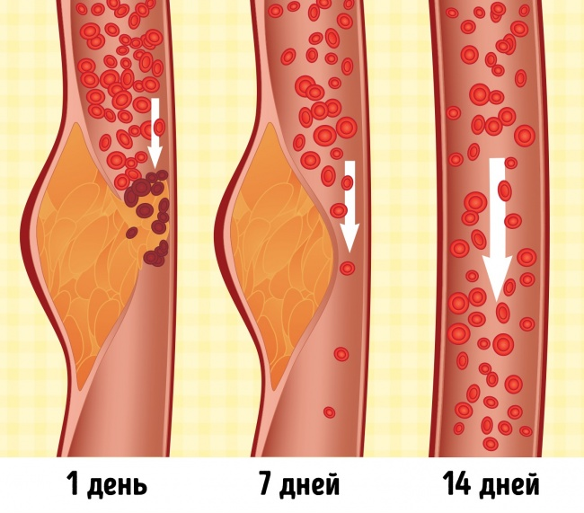
Что такое DASH-диета и почему, по оценкам врачей, она считается лучшей для здоровья
DASH (Dietary Approaches to Stop Hypertension — диетологический подход к лечению гипертонии) — это режим питания, который разрабатывался специально для снижения кровяного давления при гипертонии.
Однако позже выяснилось, что такая диета решает и другие важные проблемы: снижает уровень холестерина, помогает предотвратить развитие инсульта и сердечной недостаточности, нормализует вес. Также она признана одной из лучших диет для профилактики сахарного диабета

Slide 3
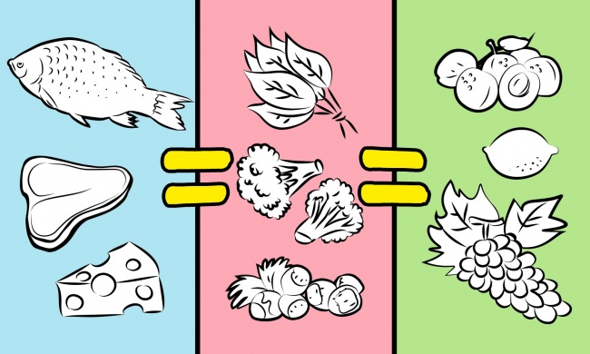
В чем суть DASH-диеты
Диета сбалансирована по содержанию многих важных компонентов питания (кальций, калий, белки, растительные волокна), которые отвечают за работу мозга и внутренних органов, а также за здоровье кожи и волос.
Удобно еще и то, что не приходится отслеживать каждый компонент по отдельности: достаточно отдавать предпочтение тем продуктам, которые нам советовали есть чаще еще в детстве (фрукты, овощи, зерновые, белковосодержащие и молочные продукты), и уменьшить количество соли в пище.
Главное отличие DASH-диеты от других диет заключается в том, что ее разрабатывали для людей, которым важно следить за питанием всю жизнь. Поэтому вам не придется терпеть голод: вы можете позволить себе разнообразное, вкусное и сытное меню, которое можно видоизменять. Главное — соблюдать общие принципы.

Slide 4
Общие принципы
Акцент в такой диете делается не на количестве еды, а на ее качестве. Вот главные правила, которых следует придерживаться:
Пить до 2 л жидкости в сутки.
Принимать пищу 5 раз в день. Вес одной порции — не более 215 г.
Калорийность дневного рациона — в пределах 2–2,5 тыс. ккал.
Сладости — не чаще 5 раз в неделю.
Акцент на употреблении злаков, семян, бобов, нежирного мяса и овощей.
Пить можно все, кроме газированной воды и алкогольных напитков.
Помимо основных приемов пищи разрешается не более 8 перекусов.
между пятью основными приемами пищи разрешены 8 перекусов, но только в том случае, если вы начинаете испытывать нестерпимое чувство голода.
Табу на алкоголь и табак.
Обязательное снижение потребления соли до 2/3 ч. л. в день.
Обязательное включение в меню цельнозернового хлеба.
Исключить из рациона копчености, соленья, жирную пищу, сдобную выпечку, консервы из рыбы и мяса.

Slide 5
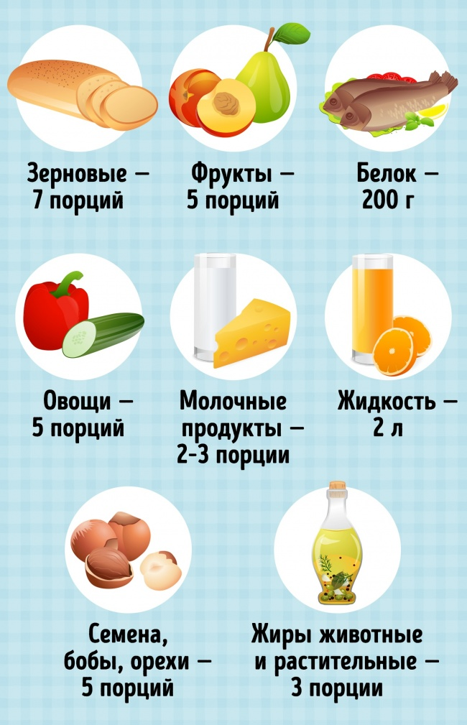
Что есть можно
Согласно DASH-диете, чтобы сформировать правильный рацион, следует учитывать, какая у вас цель — похудение или оздоровление. Если нужно сделать упор на снижение веса, то необходимо составить меню так, чтобы количество калорий было меньше допустимого. То есть просто уменьшаем количество порций каждого блюда.
В ежедневный рацион согласно DASH диете входят следующие продукты:

Slide 6
Зерновые — не менее 7 порций в сутки (1 порция = ломтик хлеба, 1/2 стакана готовых макарон, 1/2 стакана каши).
Фрукты — не более 5 порций в сутки (1 порция = 1 фрукт, 1/4 стакана сухофруктов, 1/2 стакана сока).
Овощи — 5 порций в сутки (1 порция = 1/2 стакана вареных овощей).
Нежирные молочные продукты — 2–3 порции в день (1 порция = 50 г сыра или 0,15 л молока).
Семена, бобы, орехи — 5 порций в неделю (порция = 40 г).
Жиры животные и растительные — 3 порции в день (1 порция = чайная ложка оливкового или льняного масла).
Сладкие блюда — не чаще 5 раз в неделю (1 ч. л. варенья или меда).
Жидкость — 2 л в день (вода, зеленый чай, сок).
Белок — 0,2 кг постного мяса или рыбы, яиц.

Slide 7
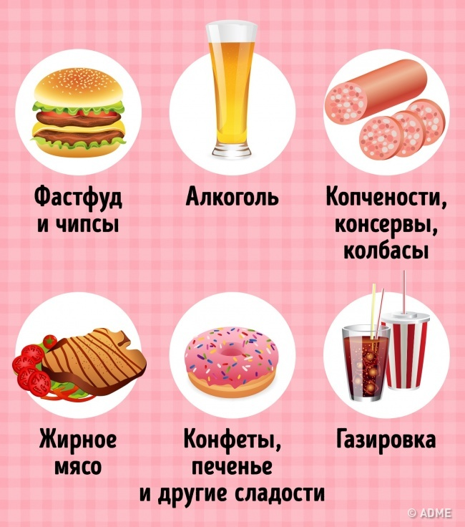
Что есть нельзя
Само собой, нужно избегать всех вредных продуктов — то есть тех, к покупке и употреблению которых нас подталкивает реклама:
Убирать вредные продукты из своего обычного меню можно постепенно, в конечном счете исключив всю запрещенную еду.

Slide 8
Вывод
Как составить себе рацион
Свое меню вы можете составить, исходя из правил диеты и перечня допустимых продуктов
Чтобы составить себе рацион, не придется делать ничего сверхъестественного: достаточно просто постепенно вводить необходимые продукты и убирать запрещенные. Если ваша цель — похудение, то сокращайте количество рекомендуемых порций на 1–2 пункта.
DASH-диета — простой, безопасный и полезный режим питания, который поможет чувствовать себя хорошо и избавиться от лишнего веса.
Такая диета не ограничивается по времени и обеспечивает поступление в организм нужного количества микроэлементов и витаминов. Похудение проходит плавно, без чувства голода и резких скачков веса, а значит, организм не будет испытывать стресс

